Slide 1
A flea and an ant რწყილი და ჭიანჭველა
For eTwinning project : “My World My Classroom”
2016

Slide 2
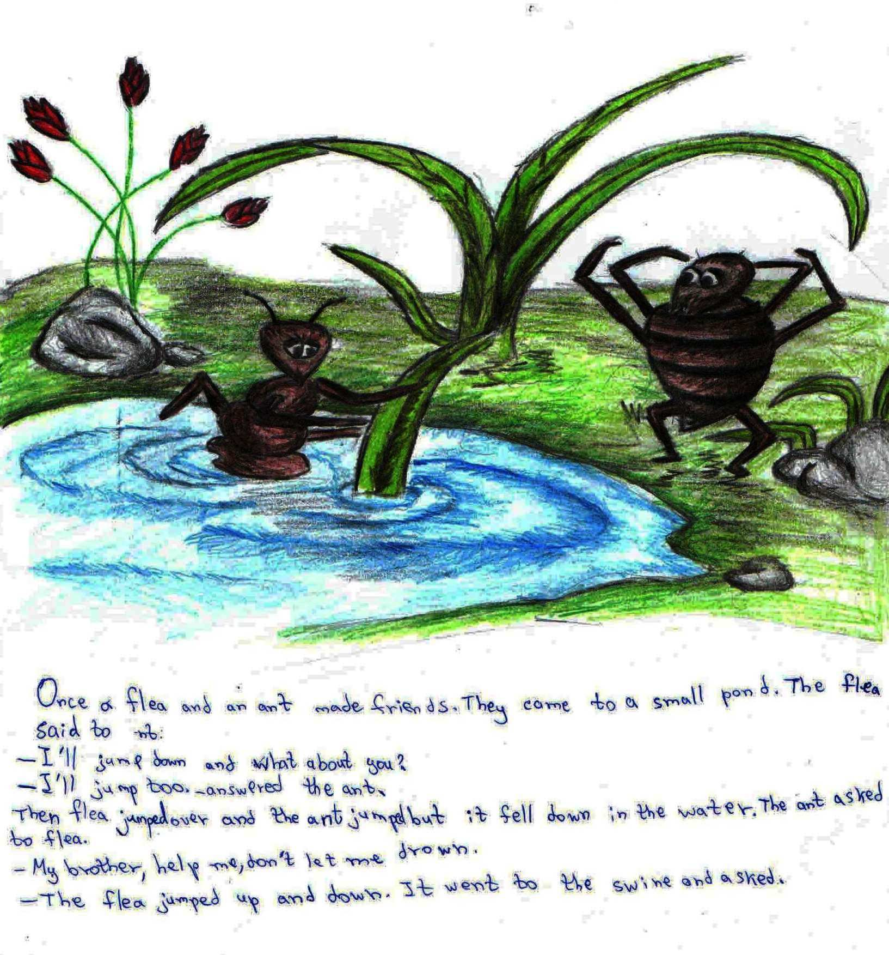

Slide 3
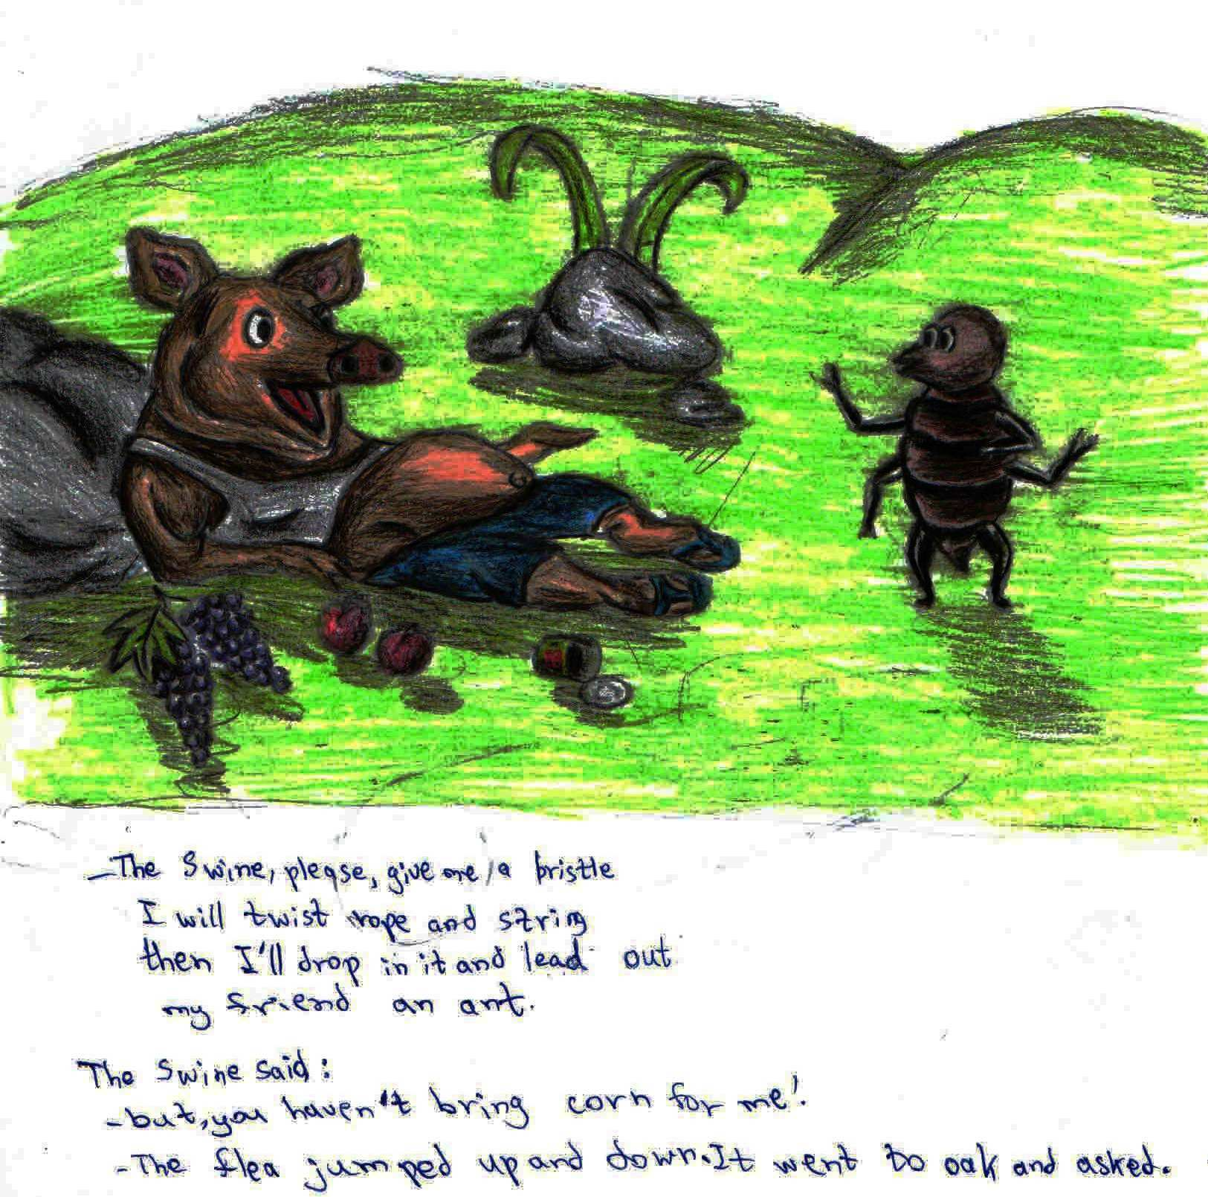

Slide 4
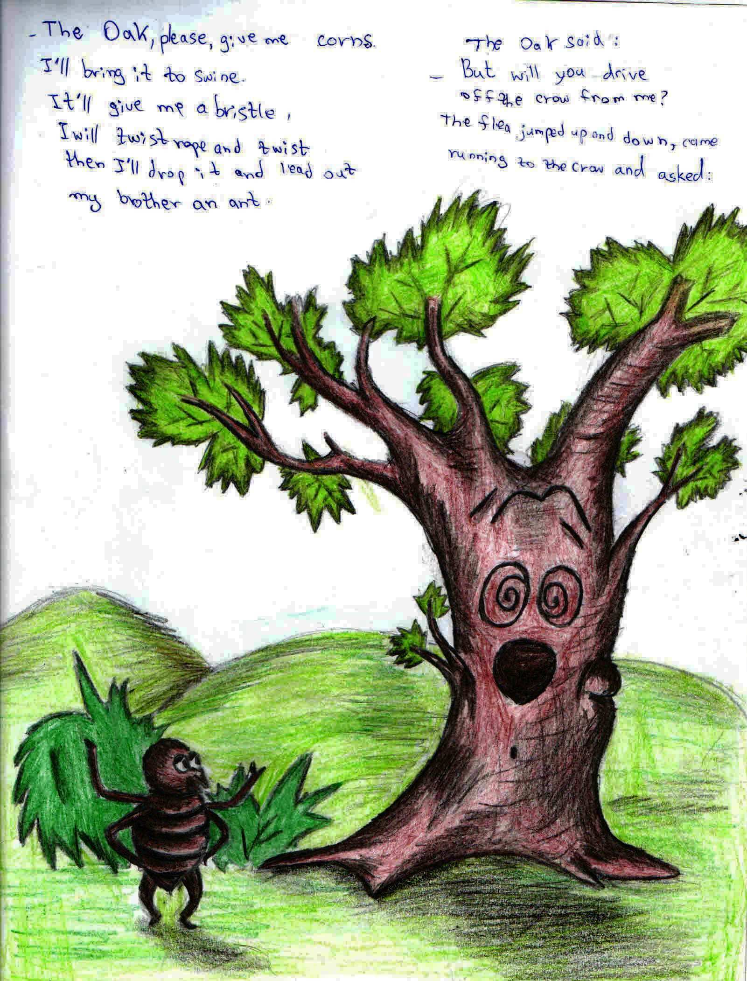

Slide 5
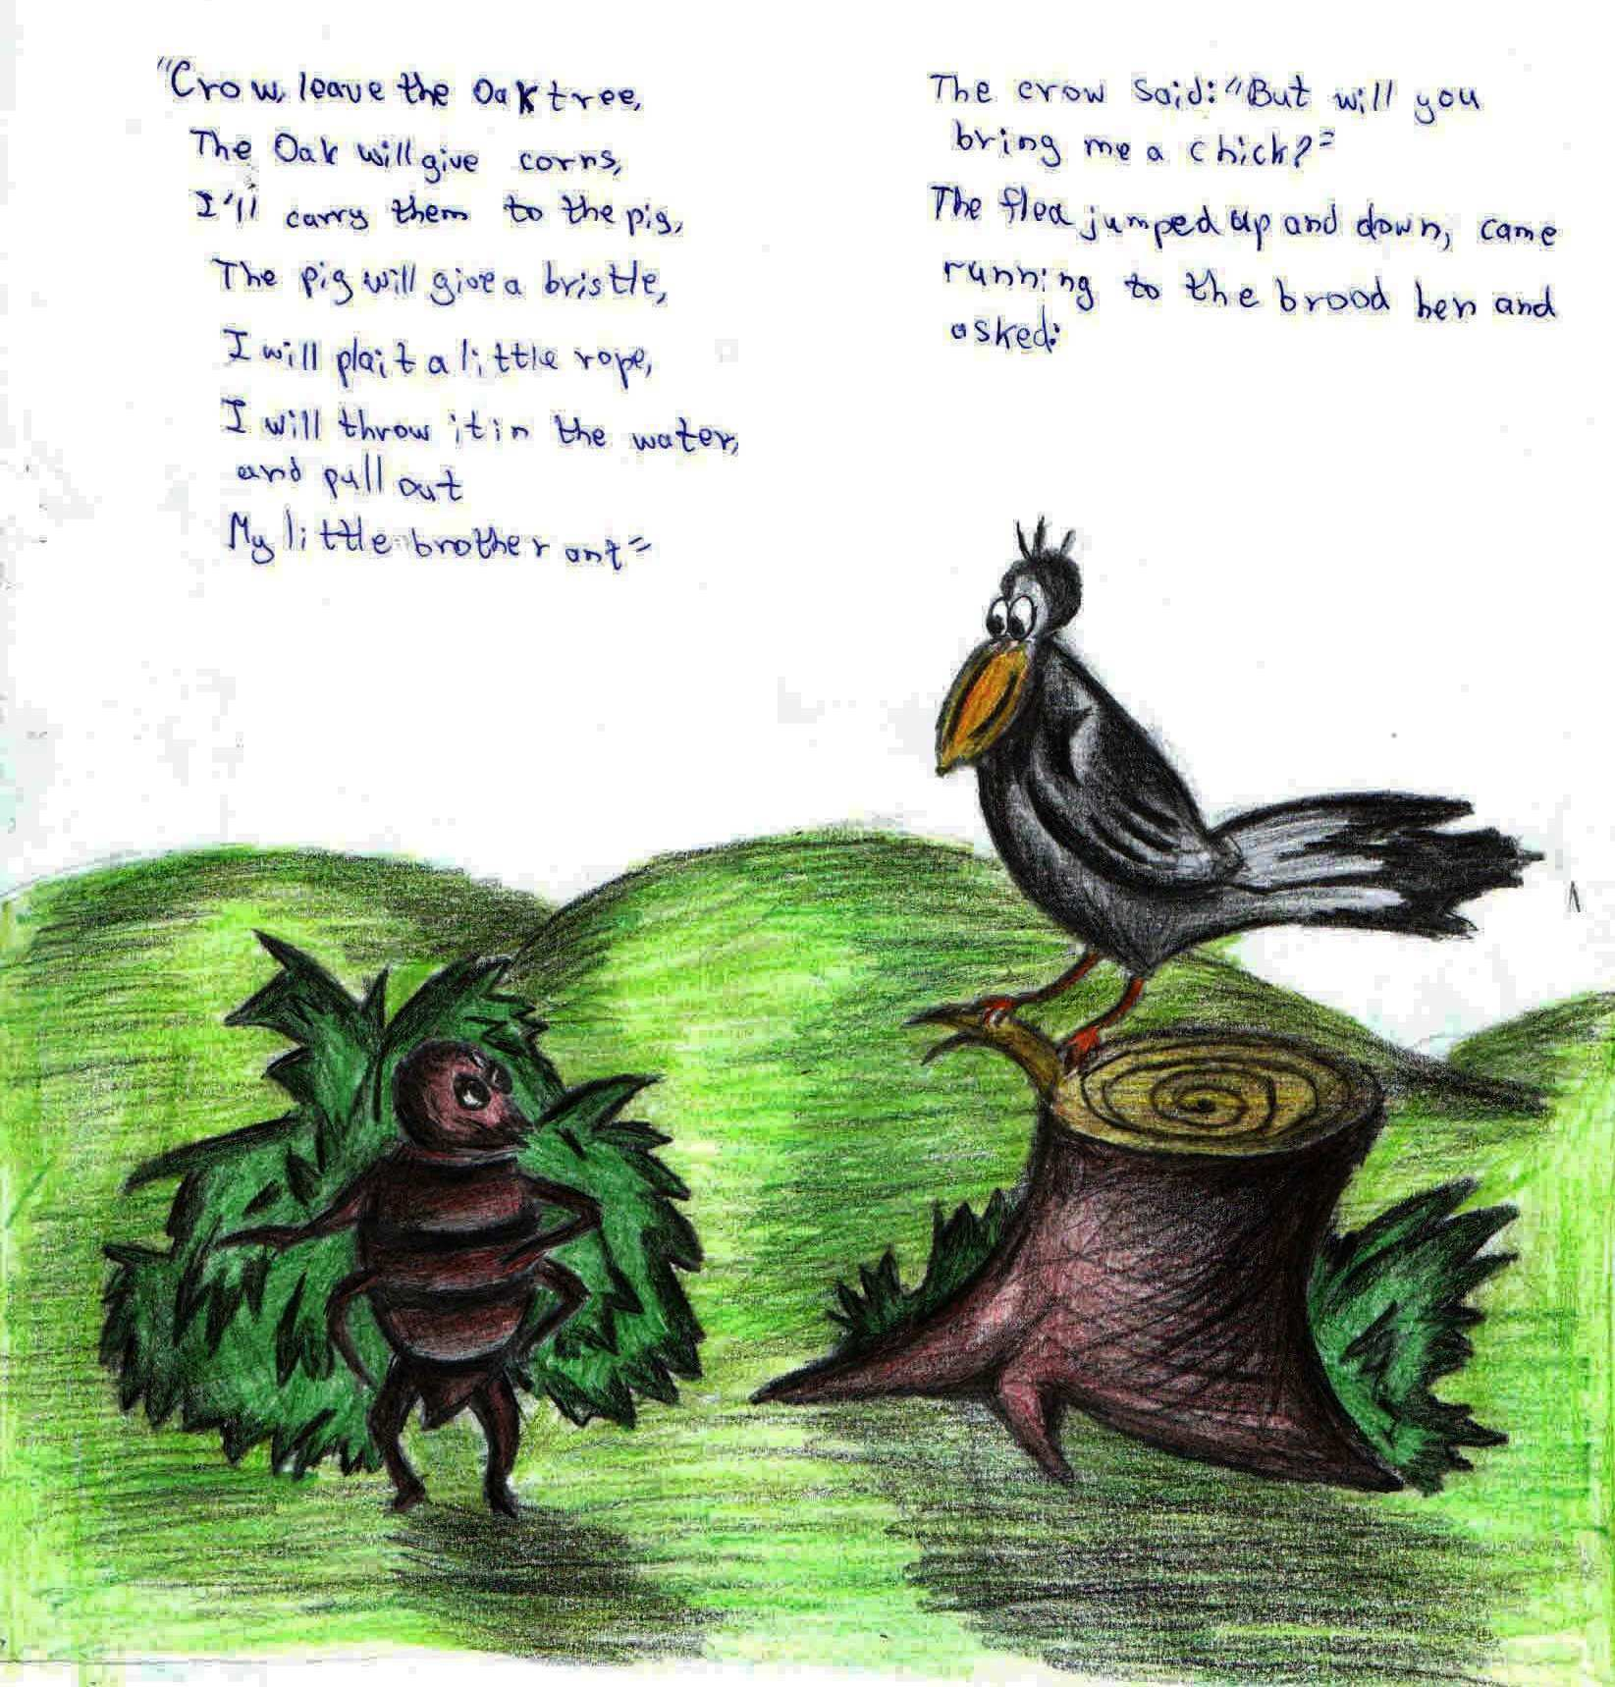

Slide 6
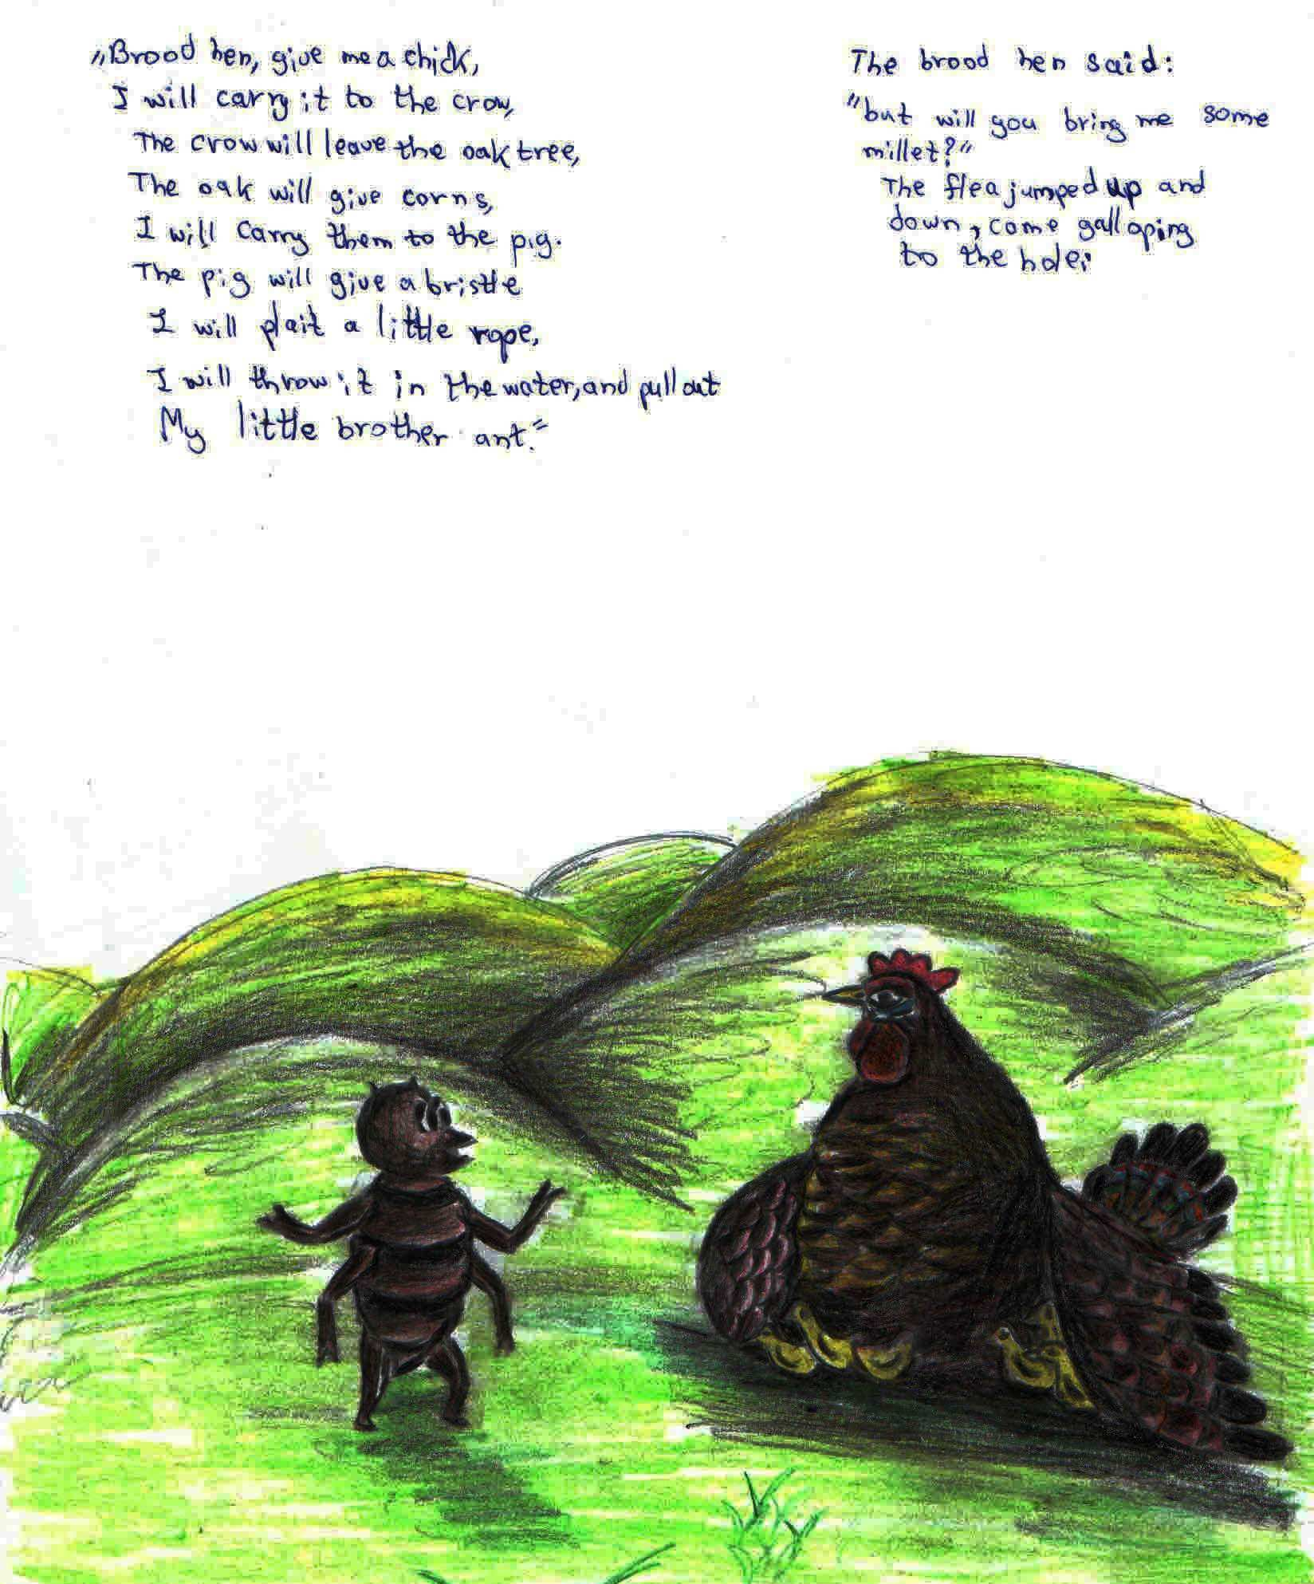

Slide 7
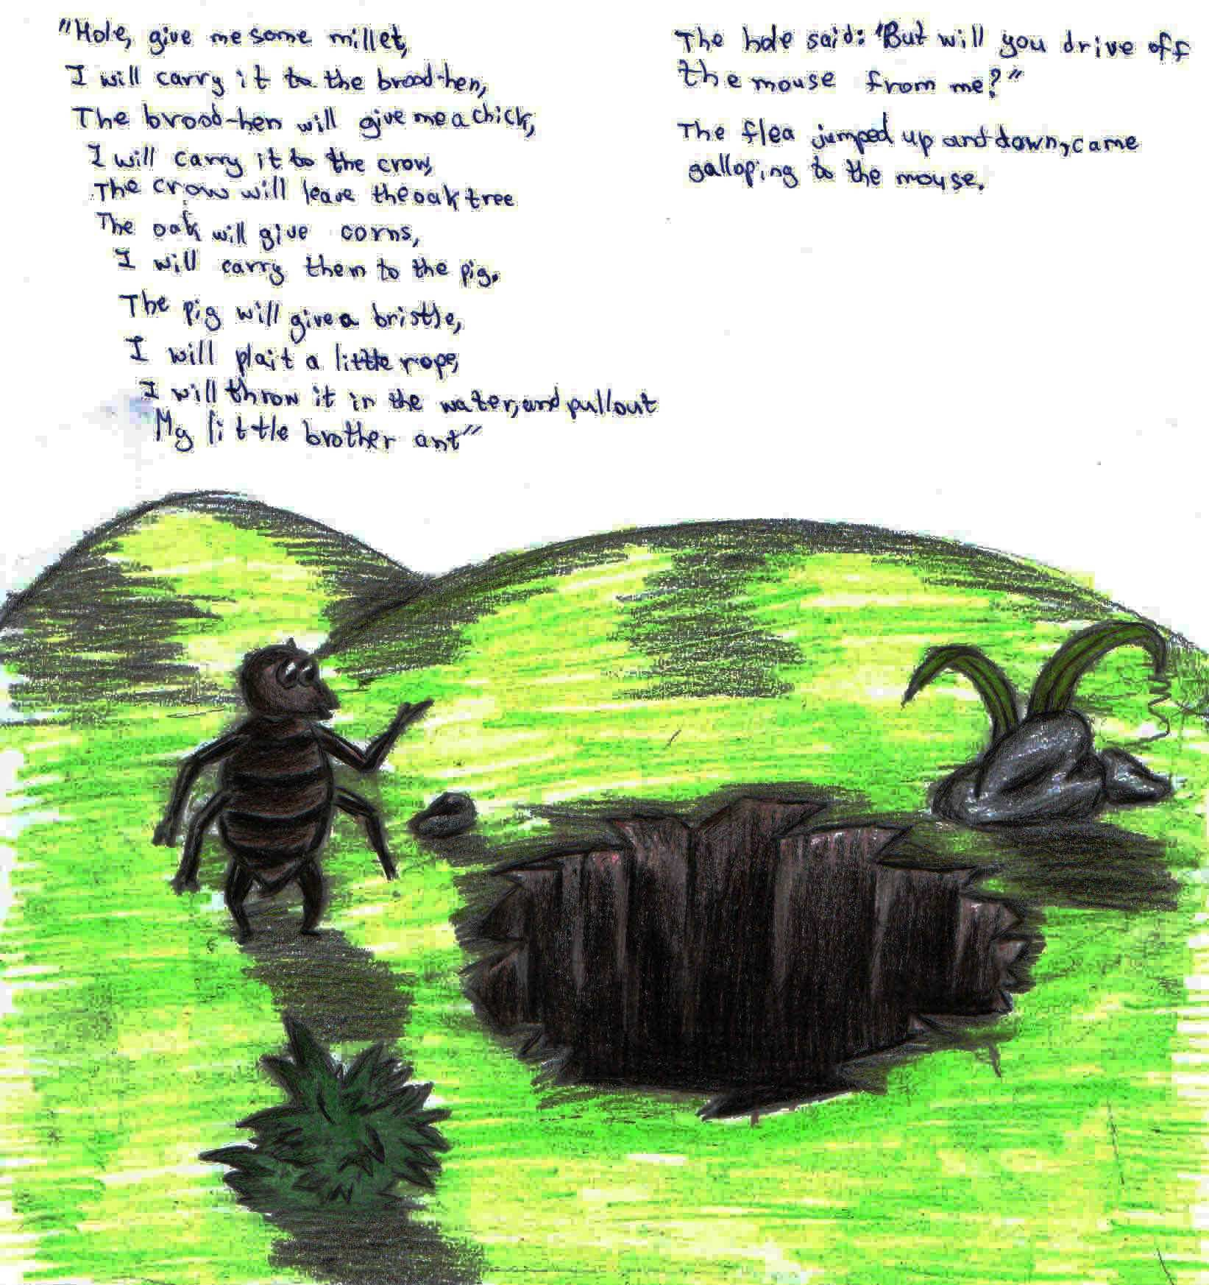

Slide 8
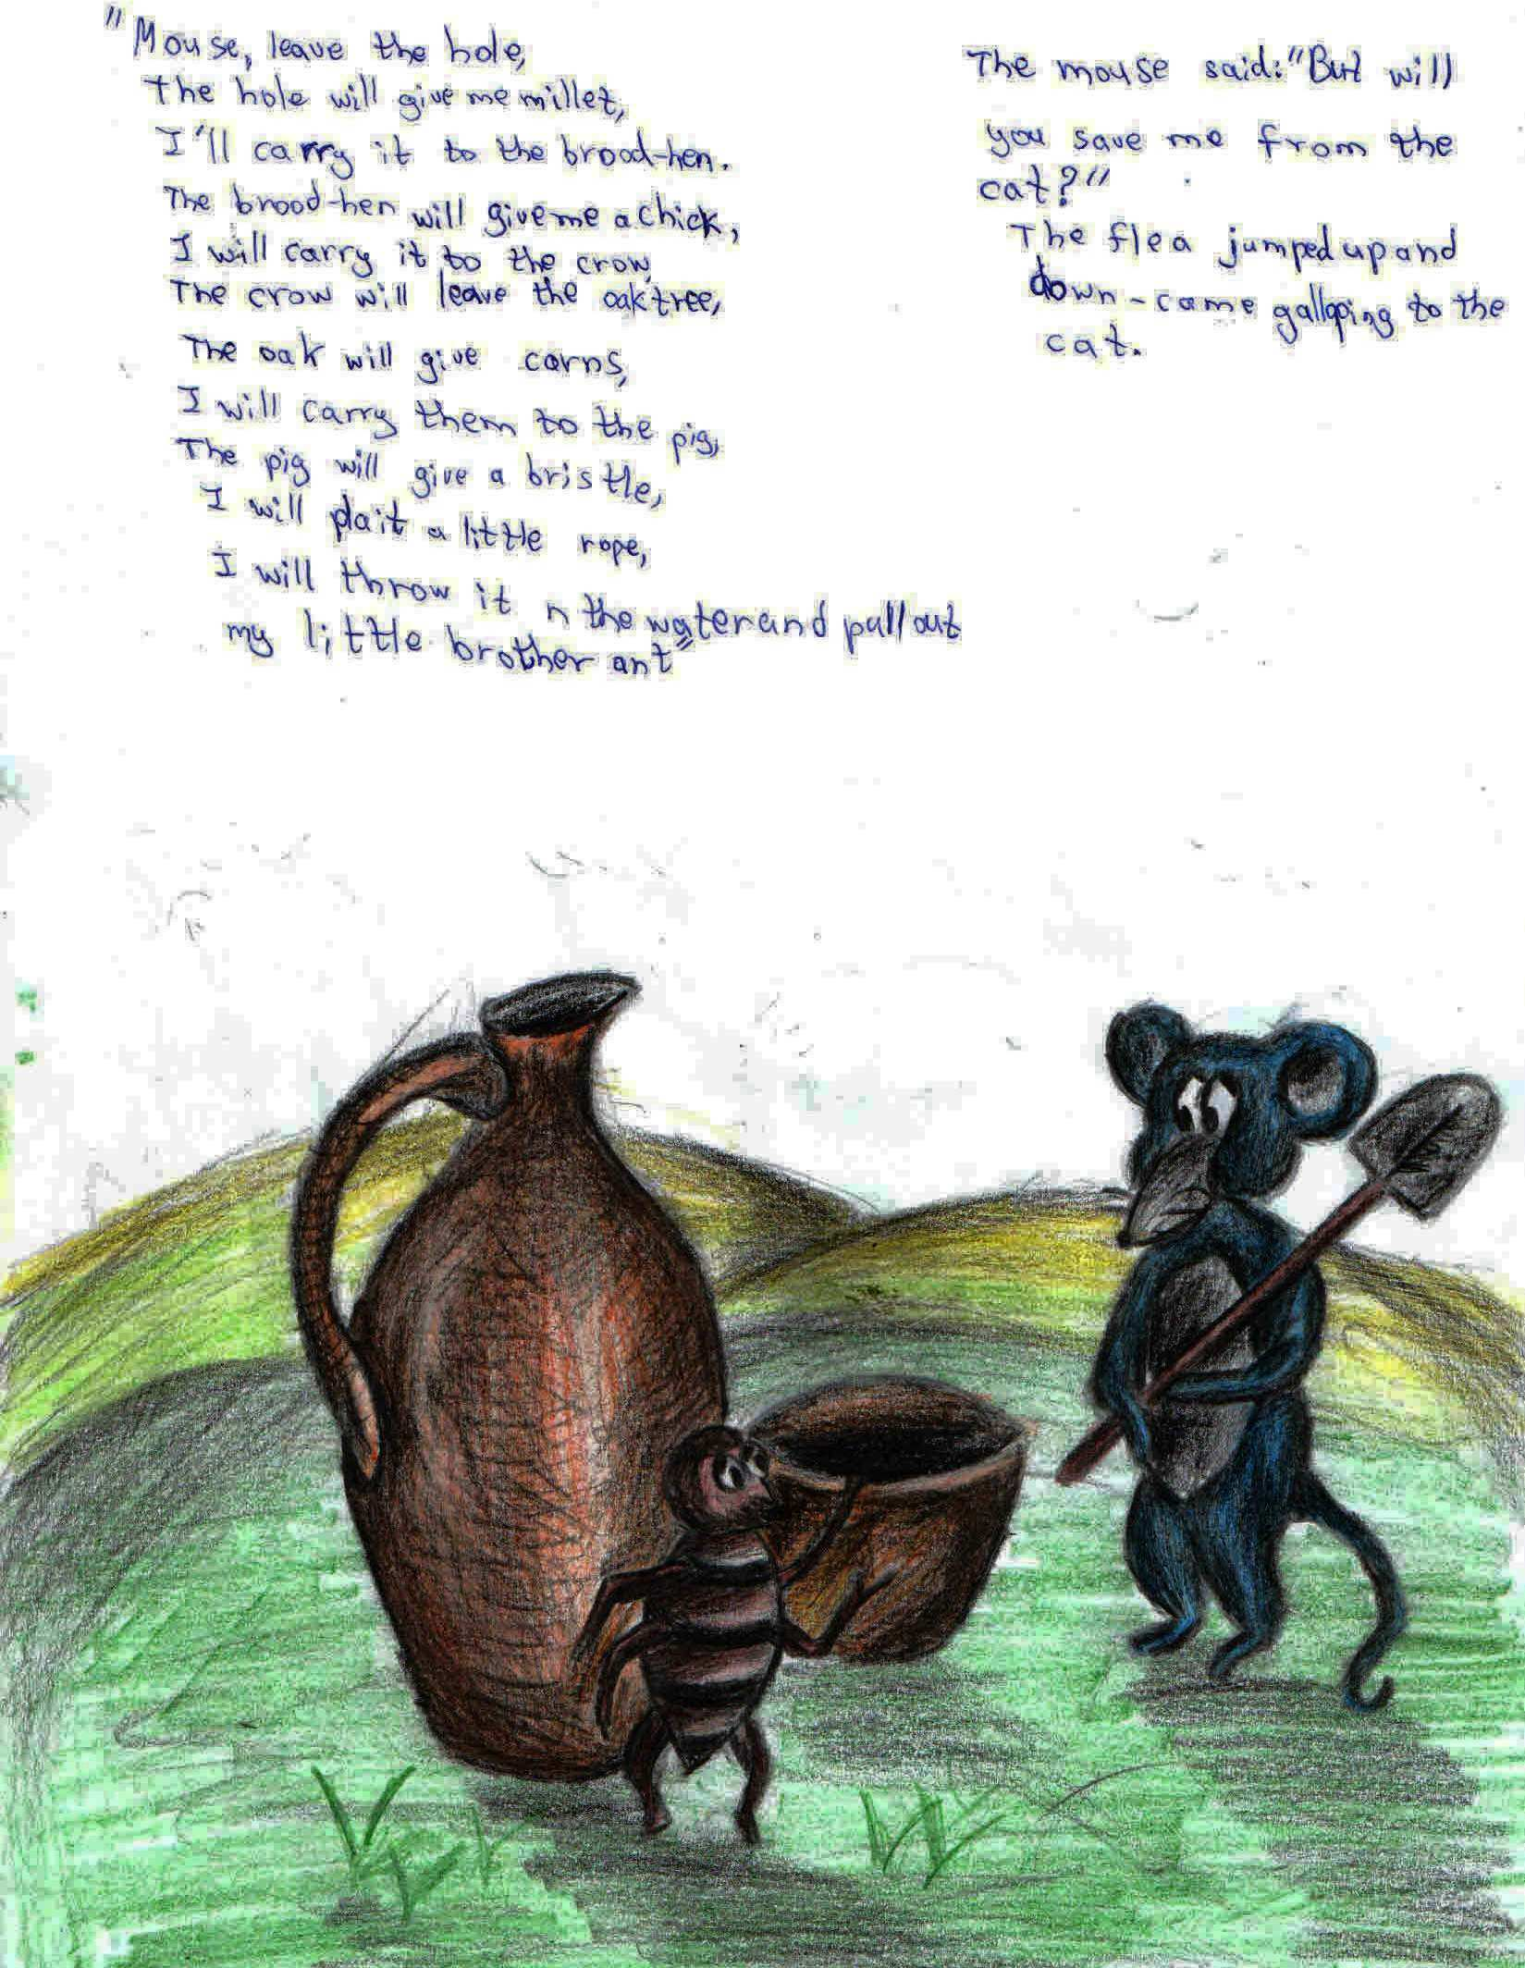

Slide 9
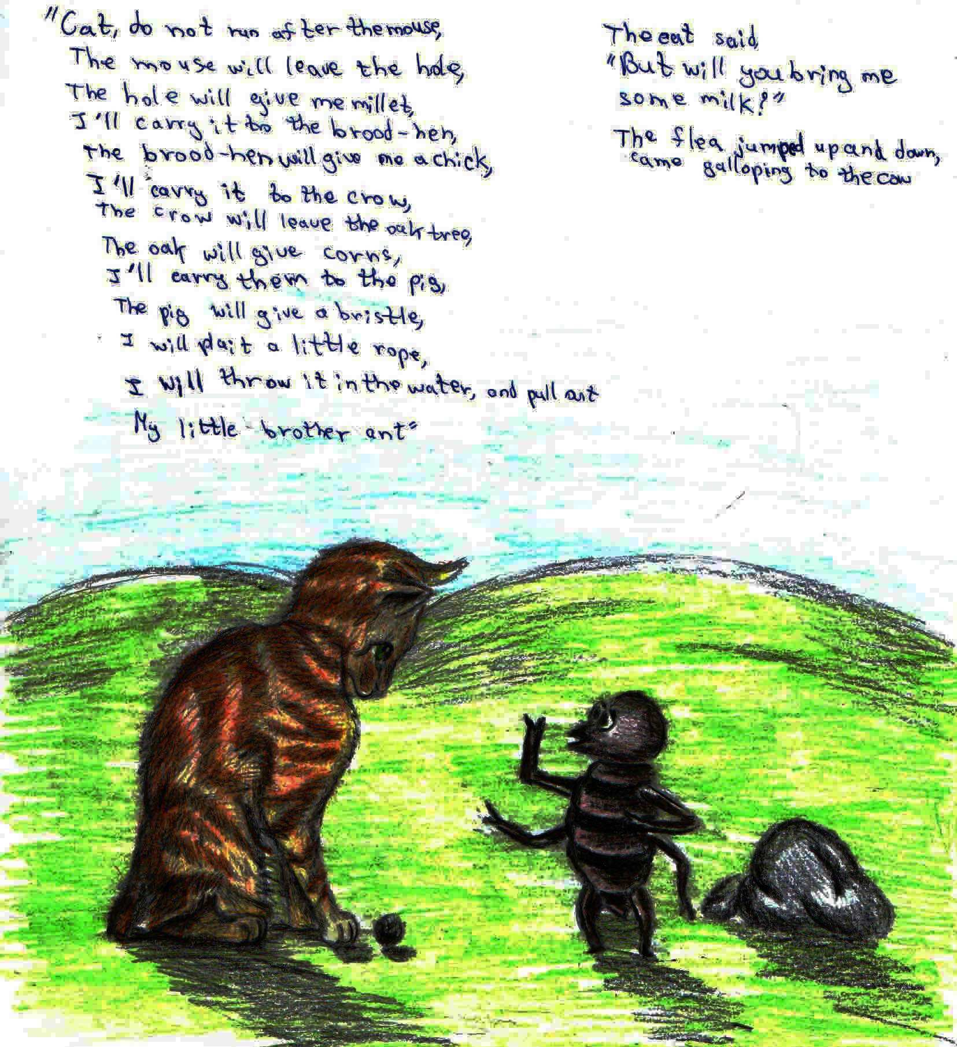

Slide 10
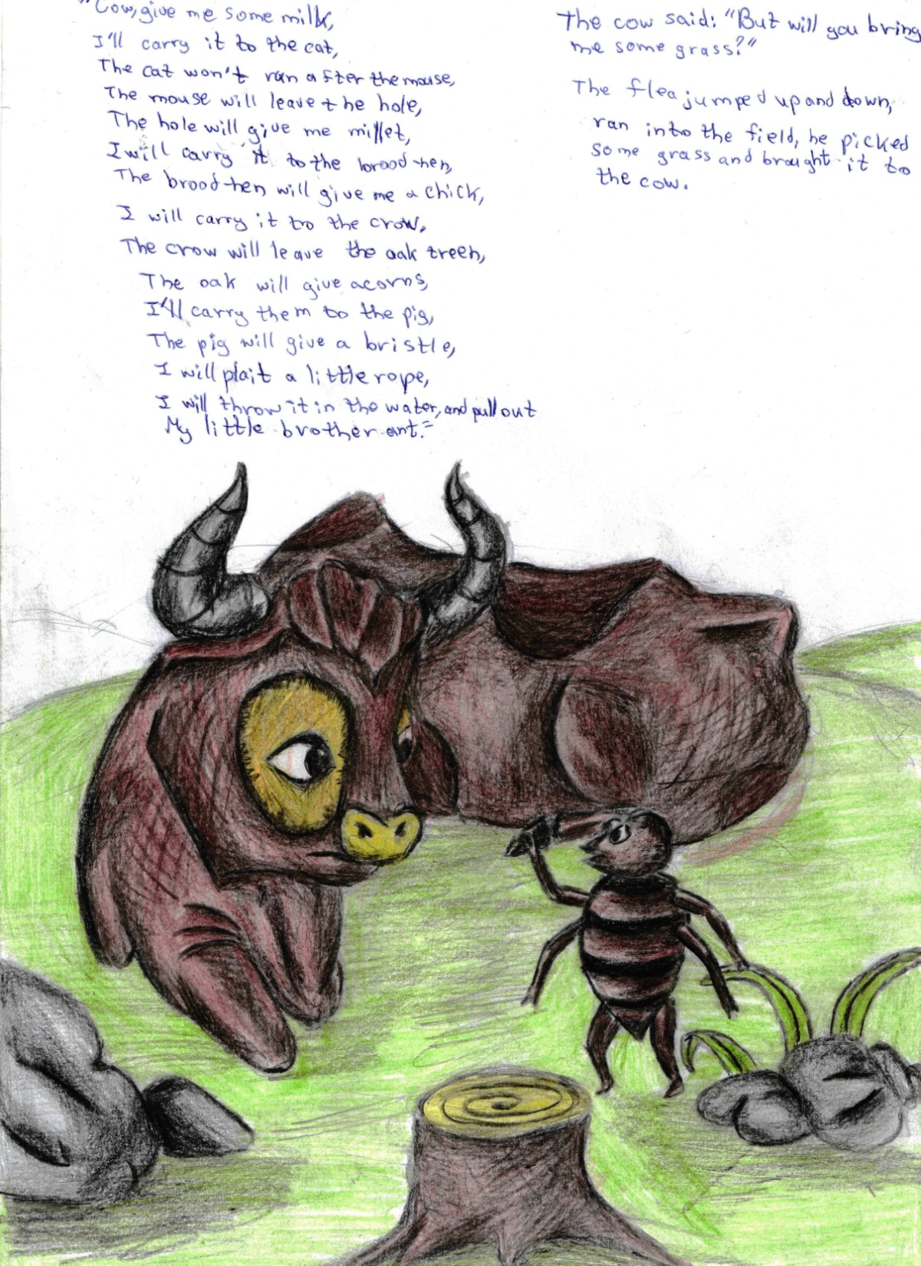

Slide 11
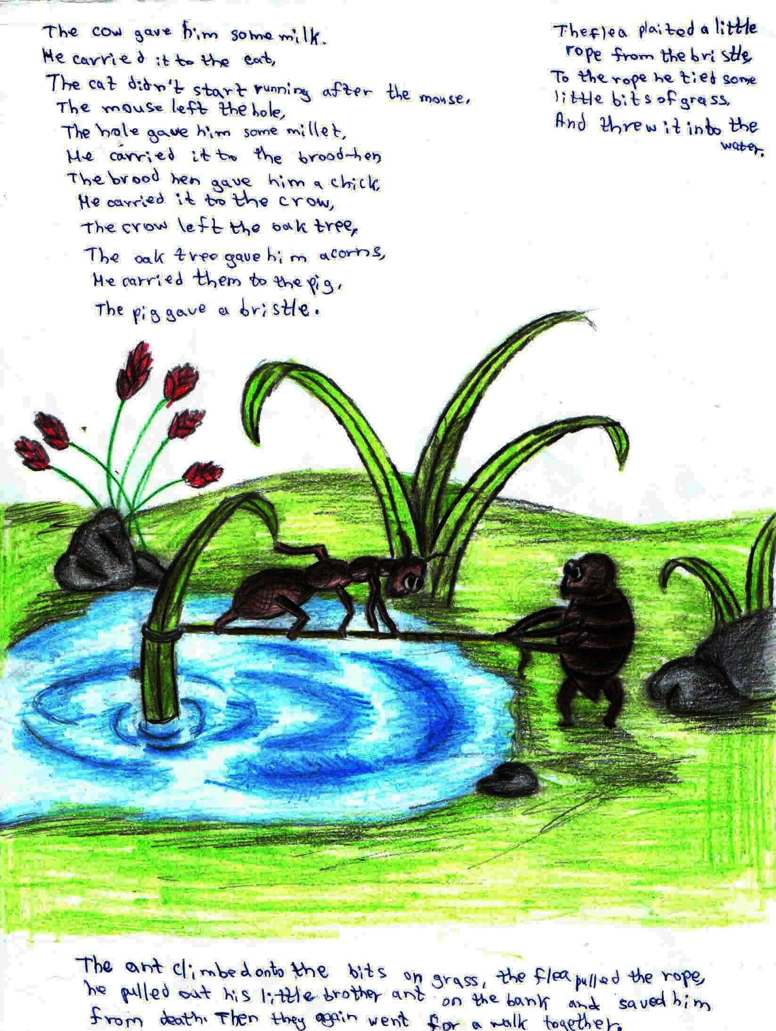

Slide 12
Georgia Kutaisi, Physical-mathmetical school N41 after Andria Razmadze
6-th graders

